Slide 1
Top 10 Länder nach Anzahl neuer Fälle in den letzten 7 Tagen
49.945.363 Fälle
1.250.275 Verstorbene (2,5%)
Land | Fälle kumulativ | Neue Fälle in den letzten 7T | Veränderung % (7T) | 7d-Inzidenz/ 100.000 Ew | R (7T) | CFR % | Trend
Vereinigte Staaten | 9.860.958 | 734.597 | 33,65 | 223,24 | 1,23 | 2,4 | ▲
Frankreich | 1.748.705 | 384.080 | 38,09 | 573,14 | 1,29 | 2,3 | ▲
Indien | 8.507.754 | 323.672 | 1,38 | 23,69 | 1 | 1,48 | ▲
Italien | 902.490 | 223.060 | 27,52 | 369,55 | 1,2 | 4,55 | ▲
Großbritannien | 1.171.441 | 159.781 | 1,35 | 239,74 | 1,02 | 4,17 | ▲
Polen | 521.640 | 158.909 | 31,56 | 418,48 | 1,23 | 1,46 | ▲
Spanien | 1.328.832 | 143.154 | 2,59 | 304,99 | 1,01 | 2,92 | ▲
Russische Föderation | 1.753.836 | 135.720 | 12,21 | 93,04 | 1,08 | 1,72 | ▲
Deutschland | 658.505 | 125.575 | 21,04 | 151,26 | 1,15 | 1,71 | ▲
Tschechien | 411.220 | 76.118 | -9,71 | 714,74 | 0,92 | 1,14 | ▼
Quelle: ECDC, Stand: 08.11.2020

Slide 2
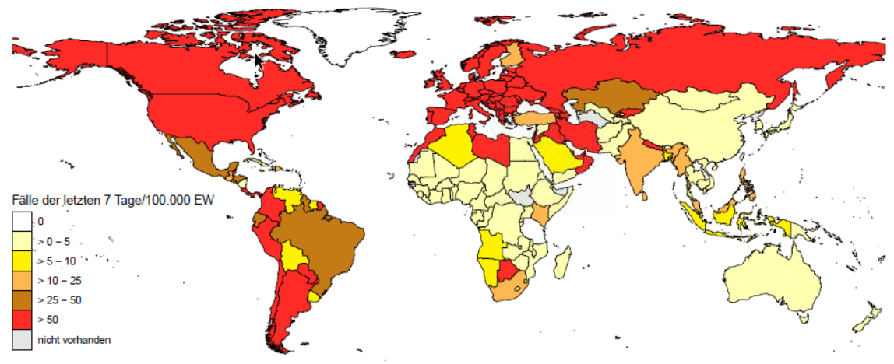
7-Tages-Inzidenz pro 100.000 Einwohner
Europa (nicht EU/EWR/UK/CH)
Land | Inzidenz 7T
Andorra | 739,07
Montenegro | 649,01
Armenien | 479,08
Georgien | 425,99
Monaco | 374,79
Nordmazedonien | 347,11
Bosnien und Herzegowina | 336,93
San Marino | 333,79
Gibraltar | 261,08
Kosovo | 199,22
Serbien | 196,46
Ukraine | 144,23
Republik Moldau | 139,37
Albanien | 98,87
Russische Föderation | 93,04
Aserbaidschan | 84,39
Weißrussland | 71,95
Jersey | 64,01
85 Länder/Territorien mit einer 7-Tages-Inzidenz > 50 Fälle / 100.000 Ew.
Asien
Afrika
Amerika
Land | Inzidenz 7T
Jordanien | 318,71
Libanon | 173,13
Kuwait | 125,48
Bahrain | 98,65
Palästina | 86,4
VAE | 86
Nepal | 73,03
Iran | 72,94
Irak | 59,5
Malediven | 57,07
Oman | 54,93
Israel | 53,1
Kirgisistan | 52,62
Katar | 51,45
Land | Inzidenz 7T
Marokko | 90,76
Kap Verde | 90,56
Libyen | 87,7
Tunesien | 72,07
Botswana | 51,79
Land | Inzidenz 7T
Vereinigte Staaten | 223,24
Puerto Rico | 181,6
Belize | 157,29
Argentinien | 156,15
Sint Maarten (NL) | 141,55
Costa Rica | 126,64
Kolumbien | 123,69
Panama | 115,58
Aruba | 71,49
Kanada | 68,28
Curaçao | 65,47
Bahamas | 59,82
Peru | 53,85
Paraguay | 53,32
Chile | 51,29
Ozeanien
Land | Inzidenz 7T
Französisch Polynesien | 978,57
Guam | 252,85
Quelle: ECDC, Stand: 08.11.2020
Notes:
Botswana neu, Malediven
Brasilien nicht mehr

Slide 3
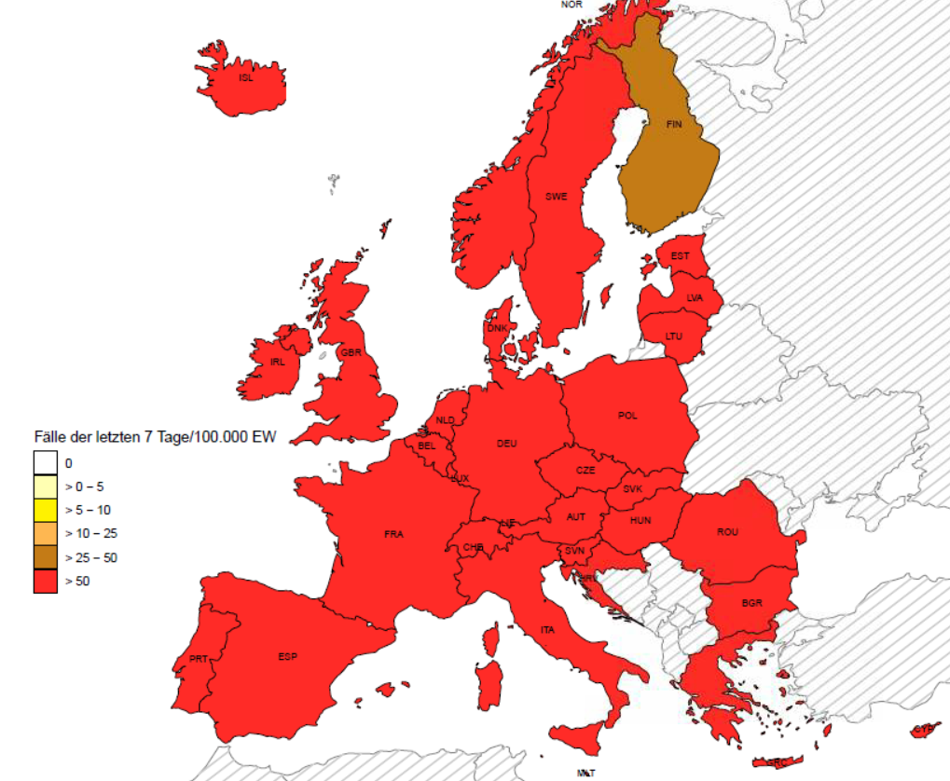
7-Tages-Inzidenz pro 100.000 Einwohner – EU/EWR/UK/CH
Europa (EU/EWR/UK/CH)
Land | Inzidenz 7T
Luxemburg | 740,84
Tschechien | 714,74
Liechtenstein | 604,51
Schweiz | 672,15
Frankreich | 573,14
Slowenien | 478,83
Österreich | 450,6
Polen | 418,48
Belgien | 398,23
Kroatien | 377,5
Italien | 369,55
Portugal | 313,93
Ungarn | 311,24
Bulgarien | 309,16
Niederlande | 307,54
Spanien | 304,99
Slowakei | 293,61
Rumänien | 286,69
Litauen | 282,55
Großbritannien | 239,74
Malta | 202
Zypern | 171,82
Deutschland | 151,26
Griechenland | 145,07
Schweden | 141,04
Dänemark | 135,7
Lettland | 103,44
Estland | 77,6
Irland | 69,31
Norwegen | 68,73
Island | 55,46
Land | Inzidenz 7T
Finnland | 23,05
Quelle: ECDC, Stand: 08.11.2020

Slide 4
Zusammenfassung und News
Afrika: 2,2% der neuen Fälle und 3,6% der Todesfälle der vergangenen 7 Tagen
Top 5 Ländern (neue Fälle in den letzten 7 Tagen): Marokko, Südafrika, Tunesien, Kenia und Libyen
Amerika: 28% der neuen Fälle und 30,2% der Todesfälle der vergangenen 7 Tagen
Negative Trends in vielen Ländern in Südamerika, vor allem in Brasilien (-64,9%)
Weiterhin Anstiege in Kanada und in den USA
Asien: 16,3% der neuen Fälle und 19,5% der Todesfälle der vergangenen 7 Tagen
China hat aus Deutschland (Bremen) importierte Schweinshaxe aus Auslöser für einen neuen SARs-CoV-2-Fall in Tianjin ausgemacht.
Virus-Spuren wurden an der Verpackung entdeckt; Der Schweinefleisch wurde auch in eine weitere Stadt gesendet (Dezhou)
Ein Mitarbeiter in einem Kühlhaus hat positiv getestet. 8 enge Kontakte zum Fall wurden unter Quarantäne gestellt.
Europa: Weiterhin starke Zunahme neuer Fälle
Innerhalb der EU/EWR/GB/CH: nur noch Finnland mit einer 7-Tages-Inzidenz < 50 Neuinfektionen / 100.000 Ew
Ozeanien: 0,09% der neuen Fälle und 0,04% der Todesfälle der vergangenen 7 Tagen
Französisch Polynesien und Guam haben weiterhin die meisten neuen Fälle der vergangenen 7 Tagen gemeldet.
Notes:
https://www.deutschlandfunk.de/newsblog-zum-coronavirus-13-363-neuinfektionen-in.2852.de.html?dram:article_id=472514

Slide 5
Update: SARS-CoV-2 in Dänemark (Nerzen)
Mehrere Informationen sind dazu gekommen : WHO EIS, WHO DON, WHO Rapid Risk Assessment (noch confidential), Risikobewertung von Dänemark (Statens Serum Institut)
Seit Juni wurden 214 Fälle mit Nerze-assoziierten Varianten, 12 davon mit einer „unique“ Variante, identifiziert
Alle 12 Fälle mit der „unique“ Variante wurden in Nordjütland in September identifiziert
Altersverteilung 7 – 97 Jahre; 8 Fälle hatten eine Verbindung mit den Betrieben und 4 waren lokale Fälle
Vorläufige „observations“ zeigen, dass der klinischen Verlauf, das Schweregrad sowie die Übertragung ähnlich ist wie andere schon zirkulierende Viren
Vorläufige Ergebnisse zeigen, dass die Variante eine „moderately decreased sensitivity to neutralizing antibodies” hat
Bisher haben 6 Länder Nerze-assoziierte-Fälle gemeldet: Dänemark, Italien, die Niederlande, Spanien und Schweden
Maßnahmen in Dänemark: Alle Nerzen im Land notgeschlachtet, Mass testing (PCR) in Nordjütland, erhöhte Sequenzierung des Virus sowie Teilung der Ergebnisse, Lockdown in Nordjütland
WHO Risikobewertung, DON: mehrere Informationen werden gebraucht um die Implikationen zu verstehen
WHO Risikobewertung (confidential): “ the national risk is assessed as high, the regional risk as moderate, and global risk as low for the SARS-CoV-2 mink-associated variant strain.”
Dänemark, Risikobewertung (03.11.): hohes Risiko, wenn die Nerzenproducktion wie bisher weitergeht https://files.ssi.dk/Risikovurdering-human-sundhed-ved-fortsat-minkavl-03112020
ECDC wird am 12.11. ein Rapid Risk Assessment dazu veröffentlichen

